Slide 1
APLIKASI MANAJEMEN KEUANGAN PRIBADI (SMART FINANCE)
MATA KULIAH : REKAYASA PERANGKAT LUNAK
DISUSUN OLEH :
MUHAMMAD SODAIS ADAM (2403015030)
DARA AYU APRILIA (2403015057)
NUR SAKIYA (2403015102)
Dosen Pengampu :
Ir. Ary Avorizano, S.Kom, M.Kom
Program Studi Teknik Informatika
Universitas Muhammadiyah Prof. Dr. Hamka

Slide 2
Latar Belakang dan Permasalahan
Latar Belakang
Di era digital, pengelolaan keuangan pribadi menjadi kebutuhan penting untuk menjaga kestabilan kondisi finansial. Namun masih banyak masyarakat yang belum melakukan pencatatan pemasukan dan pengeluaran secara teratur sehingga sulit mengetahui kondisi keuangan yang sebenarnya. Akibatnya, pengeluaran sering tidak terkontrol dan target keuangan sulit dicapai.
Permasalahan yang Ditemukan:
Tidak mencatat pemasukan secara rutin.
Sulit memonitor arus kas pribadi.
Tidak memiliki laporan keuangan yang terstruktur.
Tidak mengetahui pola pengeluaran bulanan.
Kesulitan mencapai target tabungan.
Tidak tersedia visualisasi data keuangan yang mudah dipahami.
Solusi
Smart Finance dikembangkan sebagai aplikasi berbasis web yang membantu pengguna mengelola keuangan secara digital, praktis dan terorganisir.

Slide 3
Tujuan dan Manfaat Proyek
Tujuan Pengembangan Smart Finance
Membantu pengguna mencatat pemasukan harian.
Membantu pengguna mencatat pengeluaran harian.
Menyediakan informasi saldo secara otomatis.
Menampilkan grafik kondisi keuangan.
Membantu pengguna menentukan target tabungan.
Mendukung pengambilan keputusan keuangan yang lebih baik.
Manfaat Sistem
Bagi Pengguna
Pengelolaan keuangan menjadi lebih teratur.
Memudahkan evaluasi pengeluaran.
Membantu mencapai target finansial.
Bagi Mahasiswa Pengembang
Mengimplementasikan konsep Rekayasa Perangkat Lunak.
Menerapkan perancangan database.
Mengembangkan aplikasi berbasis web menggunakan PHP dan MySQL.

Slide 4
Fitur Utama Smart Finance
1. Pencatatan Pemasukan
Menambah data pemasukan.
Menyimpan tanggal transaksi.
Menyimpan nominal dan keterangan.
2. Pencatatan Pengeluaran
Menambah data pengeluaran.
Menyimpan kategori pengeluaran.
Monitoring pengeluaran harian.

Slide 5
Fitur Utama Smart Finance
3. Grafik Keuangan
Grafik Batang (Bar Chart)
Grafik Garis (Line Chart)
Grarik Lingkaran (Pie Chart)
Fungsi Grafik
Mengetahui tren pengeluaran.
Mengetahui sumber pemasukan terbesar.
Membantu analisis keuangan.
4. Target Tabungan
Menentukan nominal target.
Menentukan tenggat waktu.
Menampilkan persentase pencapaian target.

Slide 6
Analisis dan Perancangan Sistem
Kebutuhan Fungsional
Pengguna mendapatkan fitur :
Login dan Logout.
Mengelola data pemasukan.
Mengelola data pengeluaran.
Mengatur target tabungan.
Melihat dashboard keuangan.
Melihat grafik keuangan.
Use Case Sistem
Aktor: User/Admin
Aktivitas:
Login
Kelola Pemasukan
Kelola Pengeluaran
Kelola Target Tabungan
Melihat Grafik
Logout
Alur Sistem (Flowchart)
Mulai → Login → Dashboard → Pilih Menu → Input Pemasukan/Pengeluaran → Grafik → Target Tabungan → Laporan → Selesai

Slide 7
Database dan Implementasi
Struktur Database
Tabel User
id_user
nama
email
password
Tabel Pemasukan
id_masuk
tanggal
nominal
keterangan

Slide 8
Database dan Implementasi
Tabel Pengeluaran
id_keluar
tanggal
nominal
kategori
Tabel Target Tabungan
id_target
nama target
target_nominal
terkumpul
deadline

Slide 9
Database dan Implementasi
Teknologi yang Digunakan
Software
PHP
MySQL
XAMPP
Visual Studio Code
Google Chrome
Hardware
Laptop/PC
RAM minimal 4 GB
Penyimpanan minimal 500 MB
Implementasi Program
Perhitungan saldo:
$saldo = $total_pemasukan - $total_pengeluaran;
Perhitungan target tabungan: $persen = ($terkumpul/$target)*100;

Slide 10
Hasil Pengujian, Kesimpulan dan Saran
Hasil Pengujian Sistem
Fitur | Status
Login | Berhasil
Tambah Pemasukan | Berhasil
Tambah Pengeluaran | Berhasil
Grafik Keuangan | Berhasil
Target Tabungan | Berhasil
Logout | Berhasil

Slide 11
Hasil Pengujian, Kesimpulan dan Saran
Kesimpulan
Smart Finance berhasil dikembangkan sebagai aplikasi manajemen keuangan pribadi berbasis web yang mampu membantu pengguna mencatat transaksi keuangan, memantau saldo, melihat grafik keuangan, serta mengelola target tabungan secara efektif.
Saran Pengembangan
Menambahkan fitur ekspor laporan PDF.
Menambahkan kategori transaksi yang lebih lengkap.
Menambahkan notifikasi target tabungan.
Mengembangkan versi mobile Android dan IOS.
Mengembangkan fitur keamanan seperti enkripsi data dan OTP.

Slide 12
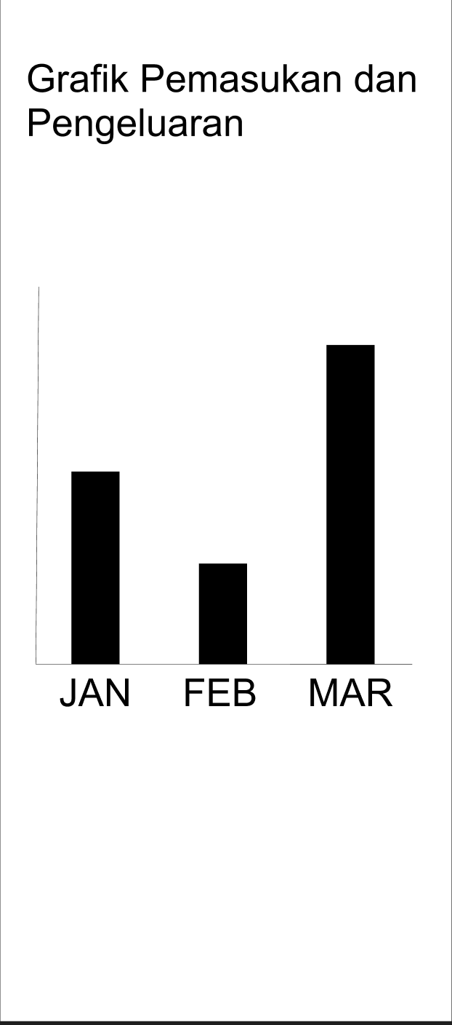
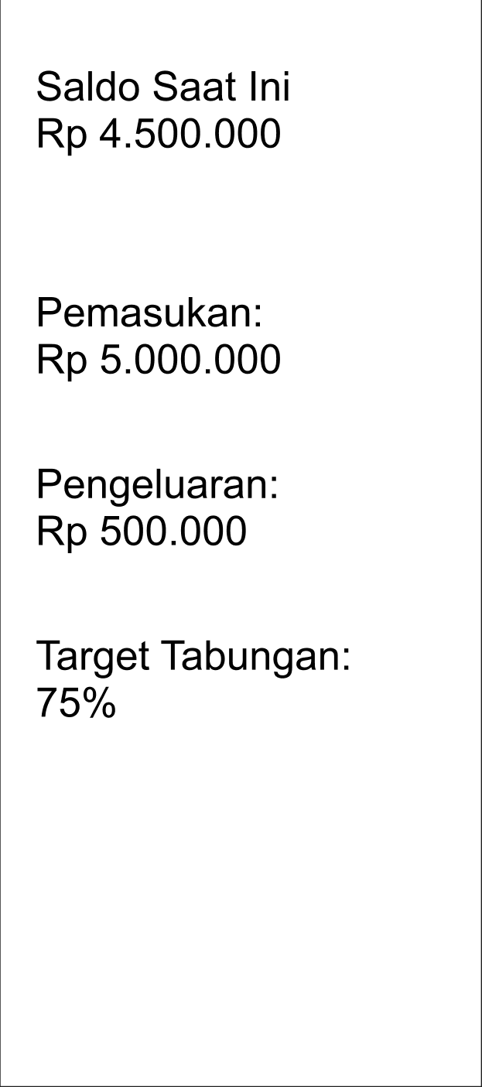
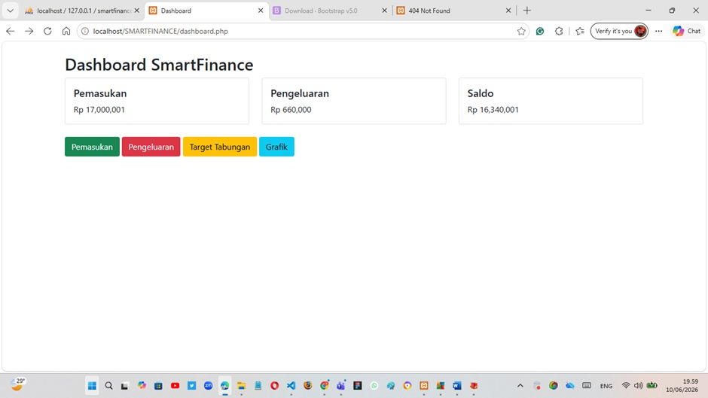
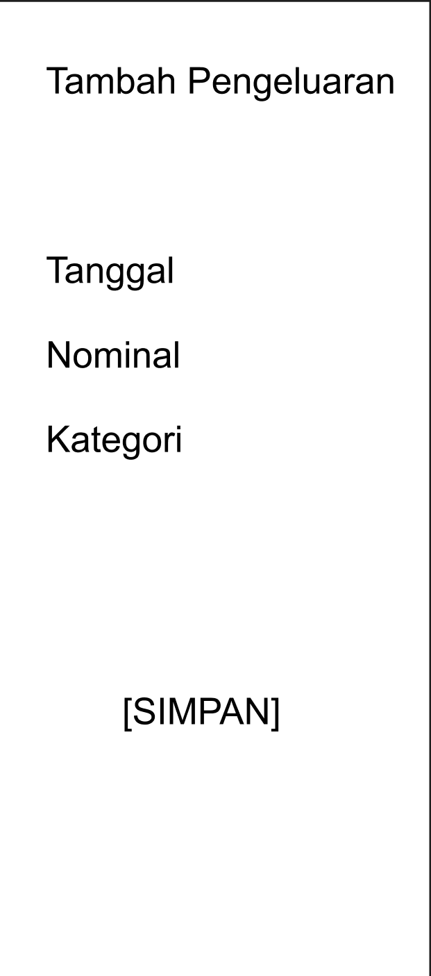
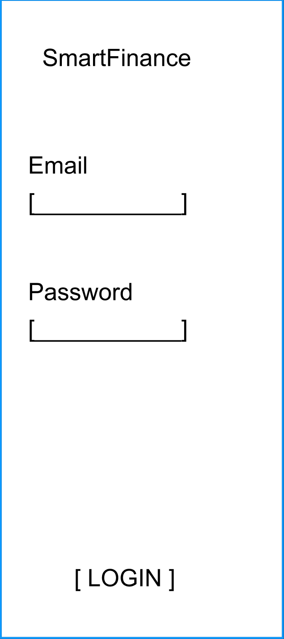
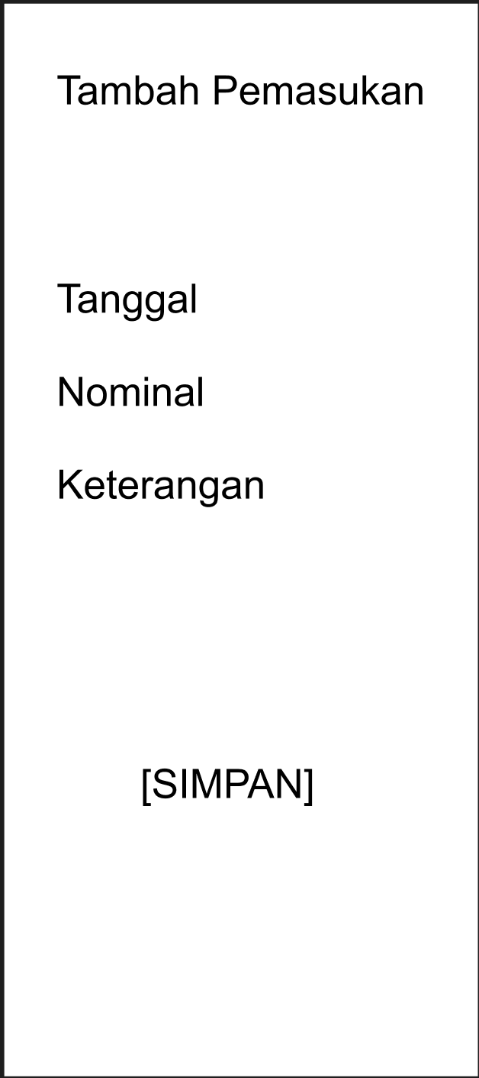
USER INTERFACE

Slide 13
Link program SmartFinance Aplikasi Manajemen Keuangan Pribadi
https://drive.google.com/drive/folders/1R6AQqp4c1FBcQGWBFqTt7d2GXHhkEfAl

Slide 14
TERIMA KASIH

